Slide 1
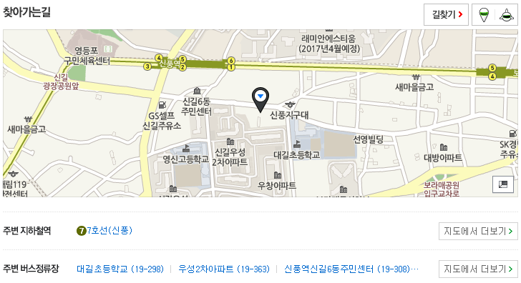
신풍역 1번출구로 나와서 10m 지나 꽃가게와 핸드폰가게 사잇길로 쭉 오시면 도로가 나오는데 도로건너편 1층에는 원스톱부동산, 2층에 스마일노인요양복지센터가 있습니다.
전화 : 02-844-0045, 0846

